Slide 1

스케일 불량요인 파악과 개선기회 도출
2020 POSCO BIGDATA & AI ACADEMY
변수선택과 예측 모델링을 중심으로
B4_문인균

Slide 2






데이터 분석 - 진행과정 살펴보기
진행 과정
문제 배경
도메인 학습
탐색적 분석
이상치 제거
파생변수 생성
모델링
결과
결론
기대효과
한계점

Slide 3
문제 배경과 현황
문제 원인
발생 이슈
압연 공정에서의
Scale 불량 급증
Scale 불량 급증에 따른
고객사의 불만 폭주
스케일이란?
금속 물체의 표면에 생성되는 두꺼운 금속 산화물의 층
고온으로 가열할 때 공기중의 산소가 금속원자와 결합하여 산화물이 생성됨
온도의 상승에 따라 지수함수적으로 증가
압연공정?
철을 강판이나 선재로 만드는 공정
압연이란 연속주조 공정에서 생산된 슬래브 등을 회전하는 여러 개의 롤사이를 통과시켜 얇게 만드는 과정
발생 원인 | 발생률
압입흠 | 1.3
Scratch | 0.5
두께부족 | 0.4
Scale | 5.0
계 | 7.2
불량 발생의 근본 원인을 탐색 & 이를 통해 개선 기회 도출

Slide 4
문제 배경과 현황
제철소 엔지니어들과의 협의를 통해 도출한 잠재적 원인
변수명 | SCALE (종속변수) | FUR_HZ_TEMP | FUR_SZ_TEMP | FUR_EXTEMP | HSB | ROLLING_TEMP_T5 | ROLLING_DESCALING | PT_THICK
설명 | Scale발생 | 가열로 가열대 온도 | 가열로 균열대 온도 | 가열로 추출 온도 | Hot Scaling Breaker | 사상 압연 온도 | 압연간 Descaling 횟수 | 판두께
상관관계 | 비례 | 비례 | 비례 | 비례 | 미적용시 발생 | 비례 | 반비례 | 반비례
위 변수들을 잠재인자로, 추후 분석 결과와 비교

Slide 5
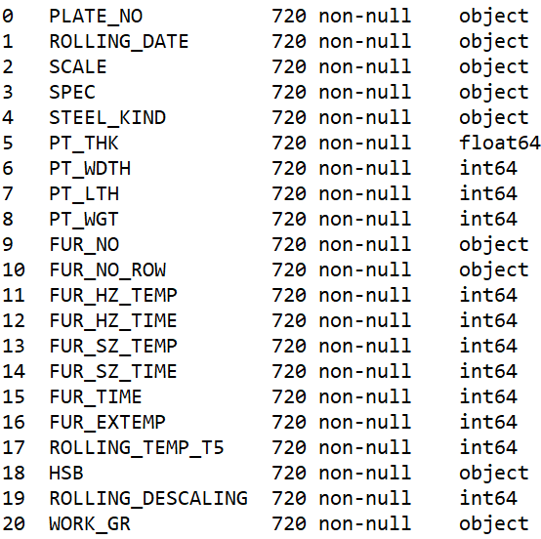
데이터 분석 – 탐색적 자료분석
기본사항
수행 절차
데이터 로드
1개의 종속변수(SCALE), 20개의 독립변수
720개의 데이터
수치형 범주형 변수 object타입으로 변환
불량:0, 양품:1
결측치 확인
결측치 없음
중복데이터 확인
중복데이터 없음

Slide 6
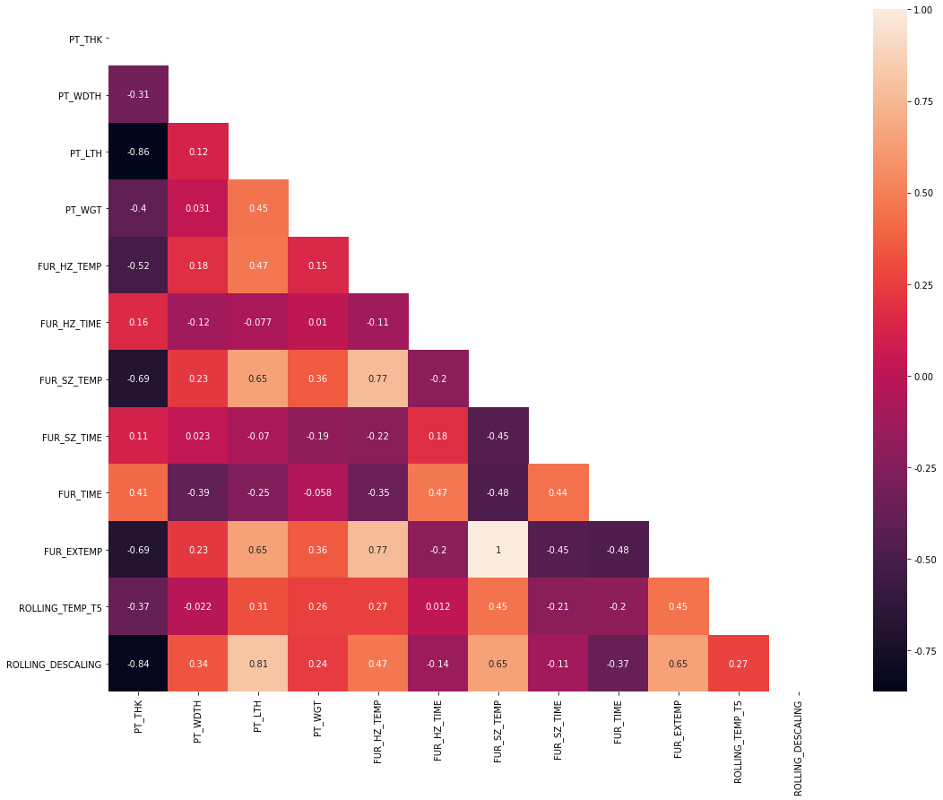
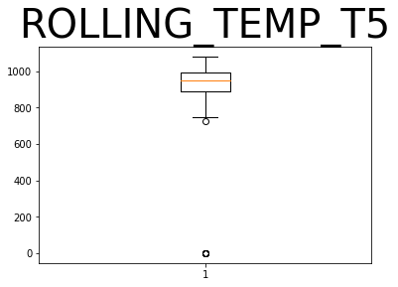
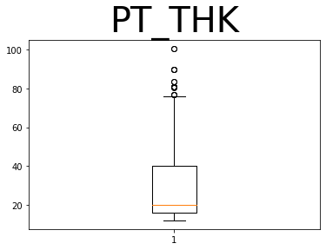
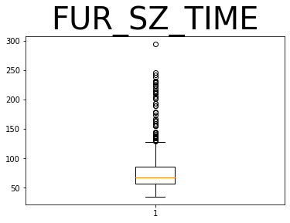
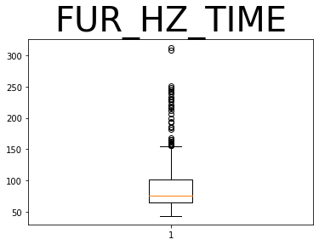
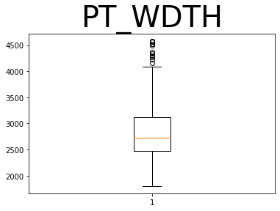
데이터 분석 – 탐색적 자료분석(이상치 제거 - 연속형)
연속형 변수
박스플랏으로 이상치 확인 후 처리
ROLLING_TEMP_T5의 경우, 0이 나올 수 없으므로 평균으로 대체(6개)
박스플랏을 이용해 이상치 제거(12개)
FUR_EXTEMP 변수 제거
FUR_SZ_TEMP와 상관계수 1

Slide 7
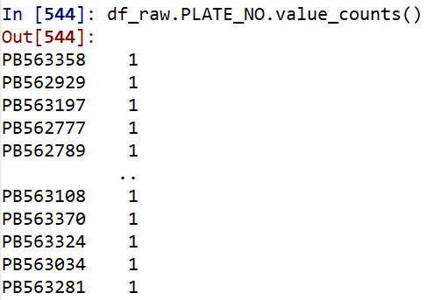
데이터 분석 – 탐색적 자료분석(이상치 제거 - 범주형)
범주형 변수
제외 명시된 변수 제외
ROLLING_DATE 제외
행의 개수와 같은 범주를 가지는 변수
PLATE_NO 제외
모든 데이터에 유니크한 값을 가짐
다른 변수들에 선형결합 형태 변수
SPEC 제외
‘규격’을 의미하는 해당 변수는 다른 변수의 결합으로 생성 가능

Slide 8
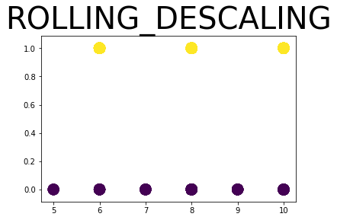
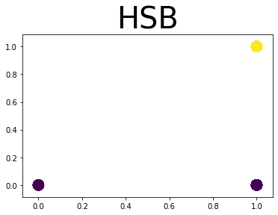
데이터 분석 – 탐색적 자료분석
종속변수와 독립변수 시각화
압연 중 Descaling 횟수에 따른 불량
ROLLING_DESCALING이 홀수인 경우, 불량률이 100%
HOT SCALE BREAK 적용 여부에 따른 불량
HSB가 0(미실시)인경우 불량률이 100%

Slide 9
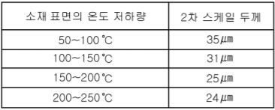
데이터 분석 – 탐색적 자료분석(파생변수 생성)
온도 저하량 파생변수(Sub_Temp) 생성
압연소재의 스케일 저감방법 특허 공보*로부터 압연온도의 차이인 온도 저하량이 SCALE생성에 많은 영향을 미친다는 것을 확인
다음과 같은 수식을 통해 파생변수를 생성 FUR_SZ_TEMP - ROLLING_TEMP_T5
압연 전 이동과정에서의 온도 하락을 의미
*김대현. 압연소재의 스케일 저감방법. 특허 출원번호 10-2009-0104332, 출원일 2009년10월30일, 등록일 2013년03월06일.

Slide 10
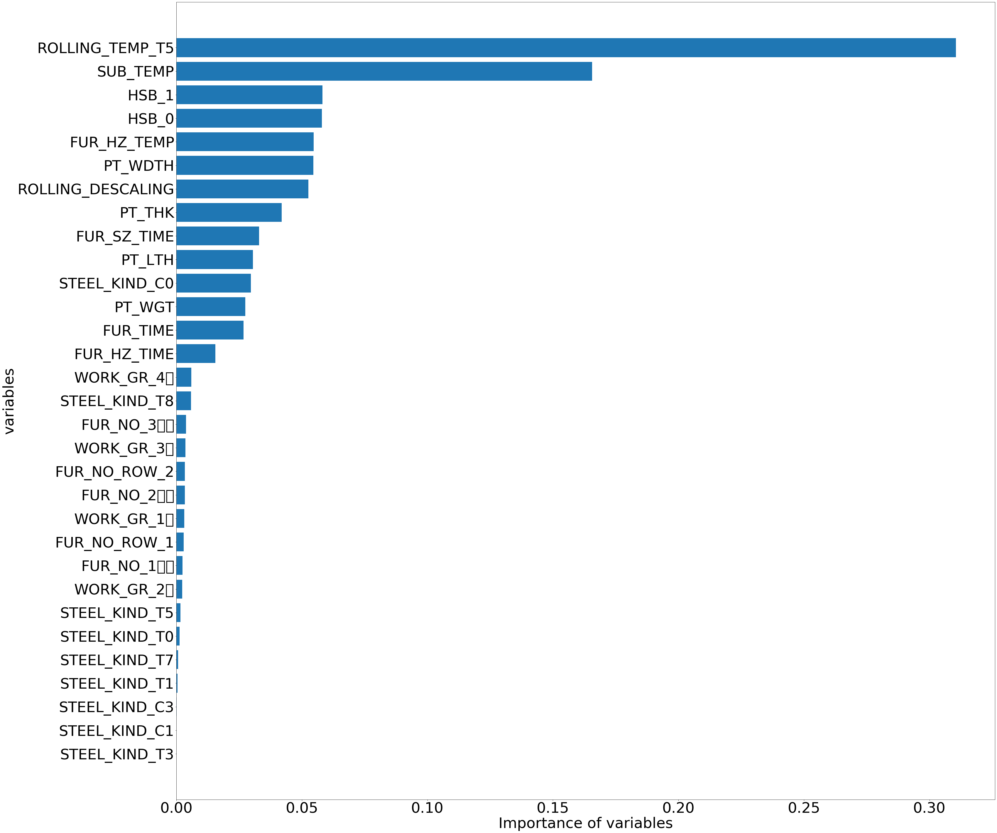
데이터 분석 – 모델링
중요변수 산출
변수 산출을 위해 트리기반 모델 적합
Oob_error가 가장 낮은 n_estimators을 찾고, 그리드 서치를 통해 최적의 모델을 학습한 후 변수 중요도 확인
중요한
변수
ROLLING_TEMP_T5 | SUB_TEMP
HSB_1 | HSB_0
FUR_HZ_TEMP | PT_WDTH
FUR_SZ_TIME | PT_THK
STEEL_KIND_C0 | PT_LTH
엔지니어들과 함께 도출한 7개 잠재원인 중 4개 일치
ROLLING_TEMP_T5
HSB
FUR_HZ_TEMP
PT_THK
파생변수(SUB_TEMP)의 중요도가 상대적으로 높음
0.03이상의 값을 가지는 주요 변수들을 활용해 추가 모델 생성

Slide 11
데이터 분석 – 모델링
Grid Search를 통해 학습한 모델
트리기반 모델의 성능이 우수
Support Vector machine
C = 1
Gamma = 0.1
Score:
0.851
Decision Tree
Min_samples_leaf=15
min_samples_split=4
Max_depth=2
Score:
0.907
Gradient Boosting
max_depth=2
min_samples_leaf=10
Learning_rate=0.1
Score:
0.907
Multi Layer perceptron
Solver=
Activation=
Batch_size=
Hidden_layer_sizes=
Score:
0.859
Random Forest
max_depth=8
min_samples_leaf=2
Min_samples_split=22
Score:
0.907

Slide 12
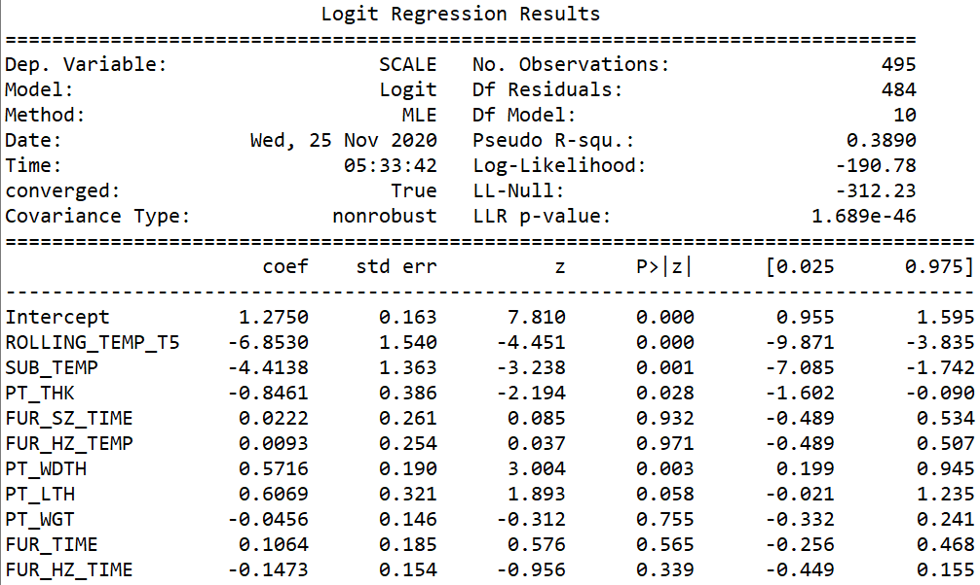
데이터 분석 – 모델링
회귀분석 결과
회귀분석 결과
P값이 0.05 이하인 것 중, 앞서 랜덤포레스트(RF)를 통해 선택한 변수 10개 중 3개 일치
유의미한 변수 중, 압연 온도(ROLLING_TEMP_T5)계수의 절대값이 가장 높았다. -> RF결과 중요도가 가장 높게 나온 변수와 일치. -> 엔지니어의 자문 내용 중 해당 변수가 가장 유의미함을 파악
압연온도와 온도차이 순으로 계수의 절대값이 높음

Slide 13
결과&기대효과
결과
불량발생의 근본원인?
압연온도와 온도 저하량
압연 온도가 높을수록 스케일이 더 발생
가열로에서 추출 후 압연 전 과정까지의 온도 저하가 스케일 방지에 큰 영향을 줌
HSB 미적용시 불량률이 100%이므로 압연 공정에서 HSB를 누락없이 반드시 적용해야 함
ROLLING DESCALING의 횟수가 홀수일 때 불량률이 100%였으므로 반드시 짝수번 시행하도록 한다.
기대효과
분석 결과로부터, 압연까지의 이동 중 온도를 효과적으로 낮추면 스케일의 발생을 감소시킬 수 있을 것이다.

Slide 14
개선점
모델 훈련시 최적화의 문제
계산량이 급증하는 문제로 인해 그리드 서치시, 파라미터 범위를 좁게 주었다.
범위를 넓혀 최적의 파라미터를 찾는다면, 모델의 예측 성능을 크게 개선시킬 것이다.
원-핫 벡터 변환시 차원의 저주
범주형 변수를 분석하기 위해 원-핫 벡터화 하는 과정에서 차원이 급격하게 늘어나 모델의 예측 성능이 저하되었다. 범주형 변수를 효과적으로 처리하기 위한 방법이 요구된다.

